Slide 1
OUR WORLD
Підготувала: Підхомна Олена Вікторівна,
вчитель англійської мови
Красноградського закладу загальної середньої освіти І-ІІІ ступенів №1 ім.О.І.Копиленка Красноградської районної ради Харківської області

Slide 2
Today we’are going to…
1
Learn new words
2
Describe pictures
3
Make sentences
4
Use wasn’t/weren’t
5
Have a good time

Slide 3
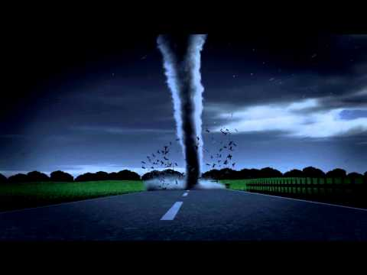
Today we’ll speak about…
TORNADO

Slide 4
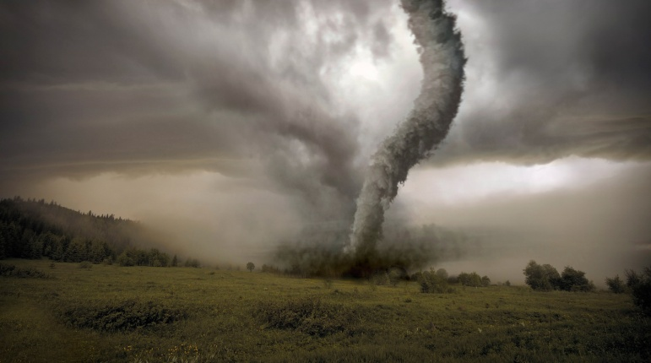
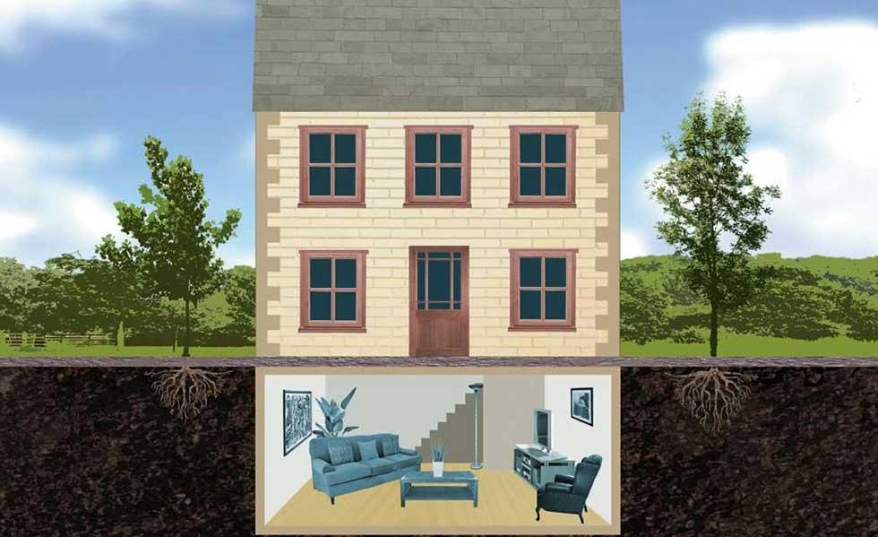
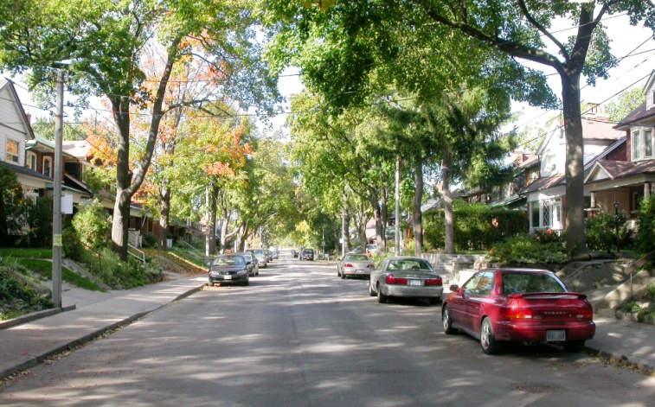
NEW VOCABULARY
Listen and repeat
tornado
fast
sky
basement
street

Slide 5
Let’s play. What’s this?
Назви, що зображено на малюнку

Slide 6
Let’s practise!
Workbook. Page 60, Exercise 1.
Read and Match.

Slide 7
Let’s Check!

Slide 8
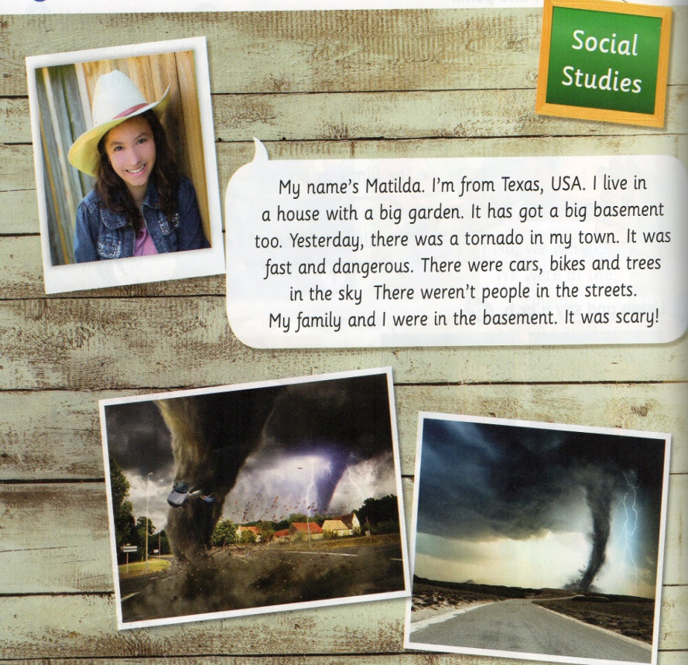
Let’s read!
Read the text and find
(прочитай текст та знайди)
Girl’s name.
The name of the city/country.
Parts of the house.
Feelings and emotions.
Student’s Book.
Page 86, exercise 1.

Slide 9
What should we do to save from tornado?
Read «Safety tips» (Student’s Book, page86)
Do you agree?
А що б зробив ти, щоб зберегти своє життя під час торнадо?

Slide 10
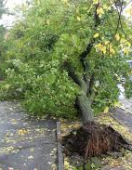
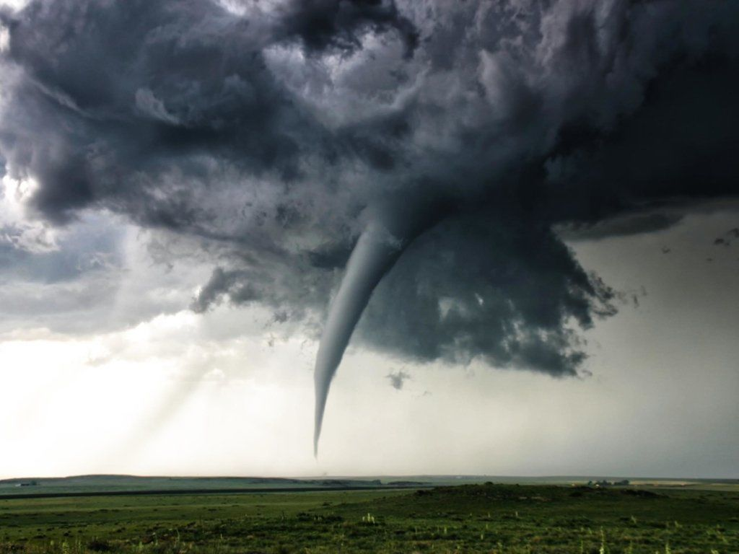
What was/were (wasn’t/weren’t) there in the sky/ in the street? Подивись на малюнок та прочитай речення до нього. (Як описати що було /чого не було)
There wasn’t a bus in the sky.
There was a car in the sky.
There wasn’t a toy in the sky. There was a bike in the sky.
There were trees in the sky.
There weren’t people in the street.
There weren’t cats and dogs in the street.
Вимовляй правильно:
wasn’t weren’t

Slide 11
Student’s Book. Page 87, exercise 2. Look and Say. What was in the tornado?
Student’s Book. Page 87, exercise 3.

Slide 12
Let’s check! Перевір!

Slide 13
Спробуй сам!
Workbook. Page 60, exercise 2.
Заповни пропуски словами was/were або wasn’t/weren’t (відповідно до малюнків).

